Slide 1


پیشگیری از آتش سوزی

Slide 2


Slide 3
انواع مواد آتش زا
گروه A
چوب، پلاستیک، نایلون
گروه B
بنزین،گازوییل،الکل،گازهای قابل اشتعال
گروه C
تجهیزات الکتریکی مانند تابلو برق ها یا کامپیوتر ها ، موتورها یا هر تجهیز قابل اشتعالی که با برق کار می کند
گروه D
گروه K
فلزات قابل اشتعال :منیزیم،آلومینیم،پتاسیم و…
روغن ها و چربی های پخت در آشپزخانه

Slide 4
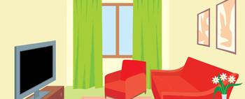
ایمنی در اتاق نشیمن و پذیرایی

Slide 5
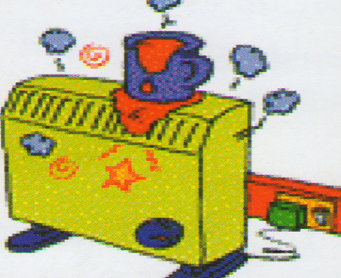
ایمنی در اتاق نشیمن و پذیرایی
از قرار دادن بخاری، والور و ساير وسائل آتش زا در وسط اتاق و در مسير تردد خودداری كنيد.
چاي و ساير نوشيدني هاي داغ و هر نوع ظرف حاوي مايعات داغ را در وسط اتاق و محل رفت و آمد نگذاريد.
ظرف غذا و كتري را روي بخاري و ديگر وسايل گرمايي در داخل اطاق قرار ندهيد.

Slide 6
ایمنی در اتاق نشیمن و پذیرایی
شومينه را تميز نگه داريد و براي آن يك شبكه محافظ فلزي تهيه كنيد.
به منظور جلوگيري از خطر نشت گاز، شومينه بايستي مجهز به ترموكوپل و شير جداگانه قطع و وصل باشد.
نصب شومينه در اتاق هاي كوچك مي تواند خطرساز باشد. در اين گونه مواقع ترجيحاً از بخاري استفاده شود.
شير شومينه بايد خارج از آن قرار داده شود تا در هنگام آتش سوزي احتمالي، بدون خطر بتوان گاز را قطع نمود.
شير شومينه را در پايان فصل زمستان بسته و خروجي آن را با درپوش مسدود نماييد

Slide 7
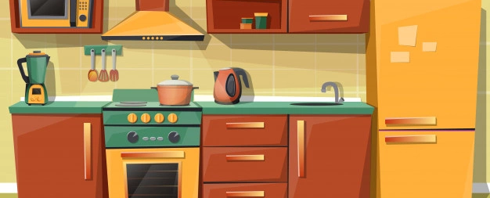
ایمنی در آشپزخانه

Slide 8
ایمنی در آشپزخانه
رفتارهاي ايمن در برابر مواد آتش زاي جامد:
از پوشيدن لباس هاي قابل اشتعال و يا گشاد و آستين بلند در هنگام كار با اجاق گاز بپرهيزيد.
در هنگام آشپزي با فاصله مناسب از اجاق گاز بايستيد.
مراقب باشيد مو، آستين يا ساير قسمتهاي لباستان در تماس با شعله اجاق گاز قرار نگيرد.

Slide 9
ایمنی در آشپزخانه
رفتارهاي ايمن در برابر اشياء داغ:
براي برداشتن در غذا از دستگيره مناسب(غير پلاستيك) استفاده كنيد.
هرگز از لبه آستين بجاي دستگيره براي برداشتن ظروف داغ استفاده ننماييد.

Slide 10
ایمنی در آشپزخانه
رفتارهاي ايمن در برابر سوختگي با مايعات:
براي جلوگيري از سقوط قابلمه، كتري، قوري و سماور آنها را در سطح جلو كابينت و يا اجاق گاز قرار ندهيد.
سيم كتري و سماور برقي بايد كوتاه باشد و به حالت آويزان نباشد.
به محض جوش آمدن آب، سيم را از پريزبرق و كتري خارج كنيد.
تاوه را لبريز از روغن يا كره داغ نكنيد.

Slide 11
ایمنی در آشپزخانه
در صورت آتش گرفتن ظروف حاوي روغن مثل ماهي تابه، درپوش آن را بگذاريد و آب روي آن نپاشيد.
سماور را بر روي سطح صاف و هموار قرار دهيد.
سماور بايد از نظر تكنيكي سالم باشد تا خطري ايجاد نكند.
از قرار دادن کبریت و مواد آتش زا و اسپری ها در کنار گاز خودداری کنید.
یک کپسول اطفا حریق کوچک در اشپزخانه داشته باشید.

Slide 12
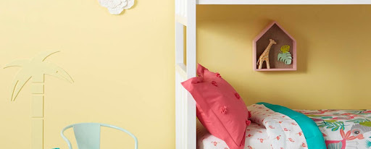
ایمنی در اتاق خواب

Slide 13
ایمنی در اتاق خواب
هيچگاه در رختخواب سيگار نكشيد.
در اتاق خواب آشپزی نکنید.
لحاف و تشك نبايد به منبع حرارت در زير كرسي نزديك باشد.
از نصب شومينه، بخاري ديواري و چراغ روشنايي در اتاق خواب خودداري نماييد.
منقل كرسي نبايد پر شود و زير آن صفحه عايق يا نسوز قرار گيرد.
براي گرم كردن كرسي از چراغ خوراك پزي استفاده نكنيد.
از بخاری های ایمن استفاد شود.

Slide 14
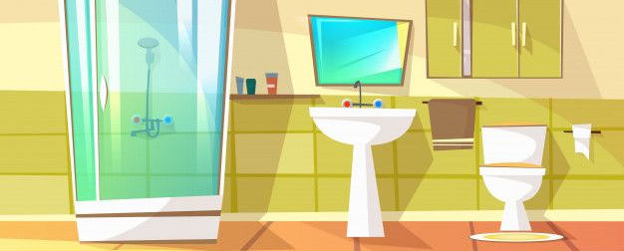
ایمنی در سرویس بهداشتی

Slide 15
ایمنی در سرویس بهداشتی و حمام
جهت لكه گيري لباسهاي پشمي و نايلوني از مواد قابل اشتعال مثل بنزين و تينر به خصوص در فضاهای بسته مثل حمام استفاده نکنيد.
از نگهداری مواد اشتعال زا در حمام و سرویس بهداشتی خودداری کنید.

Slide 16

ایمنی در مدارس

Slide 17
ایمنی در مدارس
در انباري يا هر محل ديگر، زباله هاي آتش گير مثل چوب، خاك اره، ذغال، كاغذ و خار و خاشاك انباشته نكنيد.
مايعات قابل اشتعال مثل چسب موكت، نفت، گازوئيل و ... را در خانه و مدرسه (به ويژه درزيرزمين و پاركينگ) نگه نداريد.
استفاده و كاربردهاي ديگر از موتورخانه(سيستم حرارت مركزي شوفاژ) ممنوع مي‌باشد، به عنوان مثال: انبار و نگهداري كاغذ و اقلامي كه آتش زا هستند.
جمع آوري و انبار نمودن روغن، گريس، كهنه هاي روغني، نخاله هاي آلوده به روغن و مواد نفتي و نظاير آن بر روي وسايل و تجهيزات ساختماني يا در مجاورت آنها مجاز نيست.
انواع وسايل گرمازا نظير بخاري برقي يا گازي، اجاق گاز، فر، سماور، پيك نيك و ... بايد حفاظ مناسب داشته باشند.

Slide 18
ایمنی در مدارس
از بخاري و اجاق هايي استفاده كنيد كه سطح خارجي آنها با لايه عايق يا حفاظ ايمني پوشيده شده باشد.
تانكر نفت، در محوطه حياط و دور از مواد قابل اشتعال مثل چوب، كاه و ... بوده و درب آن كاملا بسته نباشد تا گازهاي توليد شده در اثر تابش خورشيد از آن خارج شود.
كليه وسايل گازسوز بايد با استانداردهاي ملي مربوط به آن دستگاه مطابقت داشته و توسط افرادي كه داراي پروانه صلاحيت باشند، نصب و راه اندازي شود.
از تبديل وسايلي كه با سوخت هاي ديگر كار مي كنند به وسايل گاز سوز خودداري نماييد.

Slide 19
ایمنی در مدارس
زير بخاريهايي كه با سوخت جامد كار مي كنند صفحه اي نسوز يا عايق قرار دهيد.
از قرار دادن وسايل گرمايي و بخاري در مسير رفت و آمد خودداري نماييد.
مخازن نگهداری نفت و گازوئيل بايد دوراز دسترس کودکان قرار داده شود و محتوای داخل آن برای کودکان قابل دستيابی نباشد .
پيچ هاي روشن و خاموش كردن اجاق گاز بايد دور از دسترس كودكان قرار گيرد و اگر قفل شود بهتر است.

Slide 20
ایمنی در مدارس
اگر لوله كشي گاز از روي پشت بام عبور مي كند بايد در معرض برخورد با اجسام خارجي و مسير عبور و مرور نباشد.
از زنگ زدگي لوله كشي گاز در اثر تماس طولاني با آب باران و برف جلوگيري به عمل آيد.

Slide 21

با تشکر

